Slide 1

WEBCALL
Mark Verleg
17 nov 2014

Slide 2
Goede timing
WebRTC P2P
Firefox v23+ (augustus 2013)
Chrome v26+ (maart 2013)
Opera v20+ (maar 2014) for Android
Internet Explorer – not available
Safari – not available
HTML5 <video>
Internet Explorer 9+ (maart 2011)

Slide 3
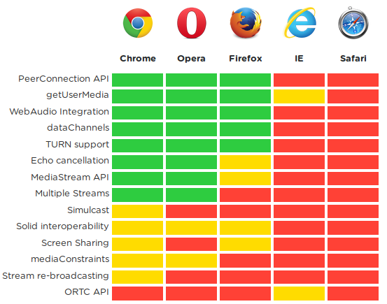
Goede timing
iswebrtcreadyyet.com - nov. 2014

Slide 4
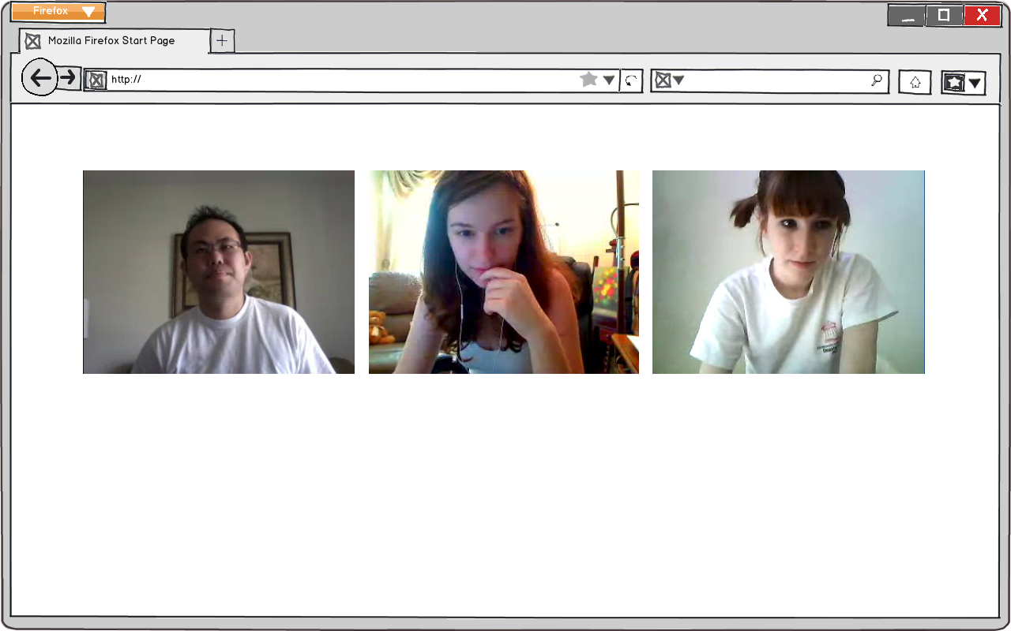
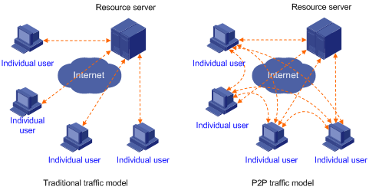
Webcall
18:38 <Werner has left>
18:42 Henk: een voorbeeld voor typen enzo
18:43 Inge: supermooi hoor
18:43 Abby: wanneer is het af?
18:45 Henk: binnenkort!
Notes:
Skype / Microsoft

Slide 5
Het resultaat
Video chat
Gratis!
Alleen browser (niks installeren)
Geen registratie
Twee tot ~tien personen
Tekst en/of geluid en/of video
Binnen drie maanden
18:38 <Werner has left>
18:42 Henk: een voorbeeld voor typen enzo
18:43 Inge: supermooi hoor
18:43 Abby: wanneer is het af?
18:45 Henk: binnenkort!
Notes:
Specific
Measurable
Assignable
Realistic
Time-related

Slide 6
Niet het resultaat
Contactpersonen
Telefoonnummers bellen
Integratie met QQ/WeChat
Opnemen in andere sites
Hoge kosten
…in een volgend project?
Notes:
Specific
Measurable
Assignable
Realistic
Time-related

Slide 7
Benodigdheden
Code € 16.000
4 web ontwikkelaars, 6 weken
Layout € 4.000
Uitbesteden
Apparatuur € 200/jr per 10k gebruikers
Zeer weinig verkeer door P2P
Ontwerp € 4.000
2 ontwerpers, < 2 weken
Promotie ?
Notes:
Specific
Measurable
Assignable
Realistic
Time-related

Slide 8
Planning
duur af
Eissen 2 weken 1 dec
Doelgroep, marketing, programmeurs, …
Ontwerp 2 weken 15 dec
Voorbereiding (weinig) Kerst
Maken product 6 weken 16 feb
Gesloten test 3 weken 9 maart
Promotie 6 weken voor lancering
Lancering half maart
Notes:
Specific
Measurable
Assignable
Realistic
Time-related

Slide 9
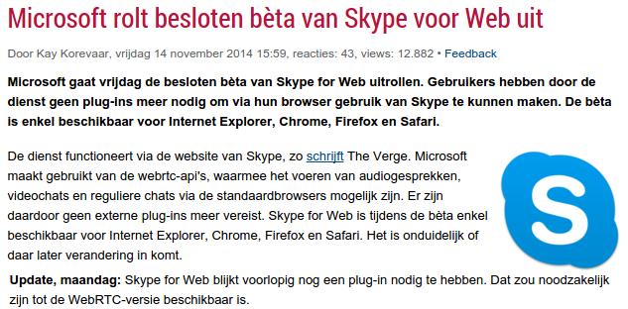
Goed idee?
Goede timing i.v.m. browserondersteuning
Flexibeler dan alternatieven
Mogelijkheid doordringen Westerse markt
Betaalbaar; weinig te verliezen
Geen bufferruimte in planning
Toekomst afhankelijk van webbrowsers
Kans aanslaan moeilijk inschatbaar
Concurrentie
Notes:
Specific
Measurable
Assignable
Realistic
Time-related

